Slide 1
GRIGOR VITEZ
PJESME

Slide 2
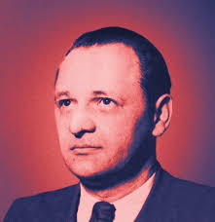
GRIGOR VITEZ 1911.-1966.
https://www.youtube.com/watch?v=z7T4aux35Vg

Slide 3
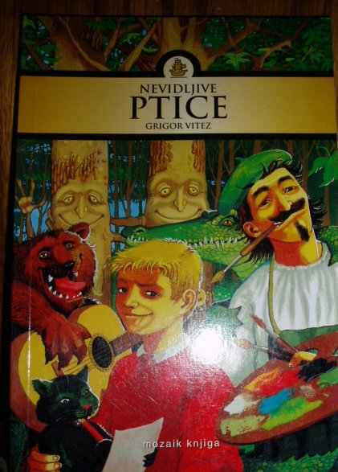
GRIGOR VITEZ: PJESME

Slide 4
RADIONICE

Slide 5
SAT POEZIJE
Krasnoslovi odabranih pjesama
govorne vrednote:
ton – podizanje i spuštanje glasa
isticanje
brzina (sporo, umjereno, brzo)
stanka (kraći ili duži prekid)
izgovor glasova – naglašavanje
Boja, visina i jačina glasa

Slide 6
Odabranoj pjesmi odredi:
stih (vezani/slobodan)
rima (parna, unakrsna, obgrljena, isprekidana)
strofa
personifikacija, onomatopeja, epiteti
slikovitost - pjesničke slike doživljavamo osjetilima:
sluha
vida
dodira
okusa
mirisa

Slide 7
Dramske igre
Čitanje po uputama:
ljutito,
smiješno,
glasno,
tiho,
plačljivo.

Slide 8
LIKOVNA RADIONICA
POEZIJA U STRIPU
Oslikaj svaku strofu odabrane/zadane pjesme.

Slide 9
IZLOŽBA
Poezija u stripu
Izložba učeničkih radova

Slide 10
Radionicu pripremila Vanja Selak, prof.

